Slide 1
Escola Superior de Agricultura Luiz de Queiroz
Esalq jr. consultoria
2020

Slide 2
O que é empreendedorismo?
“É a disposição para identificar problemas e oportunidades e investir recursos e competências na criação de um negócio, projeto ou movimento que seja capaz de alavancar mudanças e gerar um impacto positivo”.
Definição: Endeavor Brasil

Slide 3
"EM 20 ANOS, 47% DOS EMPREGOS TENDEM A DESAPARECER"
UNIVERSITY OF OXFORD
ESALQ Júnior Consultoria

Slide 4
O PROFISSIONAL
DO FUTURO
As habilidades que o mercado irá exigir dos profissionais em um futuro próxima serão
comportamentais
ESALQ Júnior Consultoria

Slide 5
Habilidades do profissional do futuro
Organização das Nações Unidas (ONU)
SOLUÇÃO DE PROBLEMAS COMPLEXOS
CRIATIVIDADE
INTELIGÊNCIA EMOCIONAL
NEGOCIAÇÃO
FLEXIBILIDADE COGNITIVA
Resolver problemas que você jamais viu antes
Conectar ideias aparentemente diferentes e, a partir disso, criar algo novo !
Reconhecer, avaliar e gerir emoções para conseguir chegar nos resultados desejados
Encontrar um ponto em comum que satisfaça suas partes com pontos de vista diferentes
Visualizar diferentes caminhos para solucionar problemas do cotidiano
ESALQ Júnior Consultoria

Slide 6
COMO PODEMOS EMPREENDER E DESENVOLVER ESSAS HABILIDADES NA ESALQ?
ESALQ Júnior Consultoria

Slide 8
O QUE É UMA EMPRESA JUNIOR DE CONSULTORIA?
Uma associação sem fins lucrativos, formada e gerida por alunos de graduação, cujos principais objetivos são:
Fomentar o aprendizado prático do universitário em sua área de atuação;
Aproximar o mercado de trabalho da universidade e dos próprios universitários;
Elaborar projetos de cosultoria na área de formação dos alunos.

Slide 10
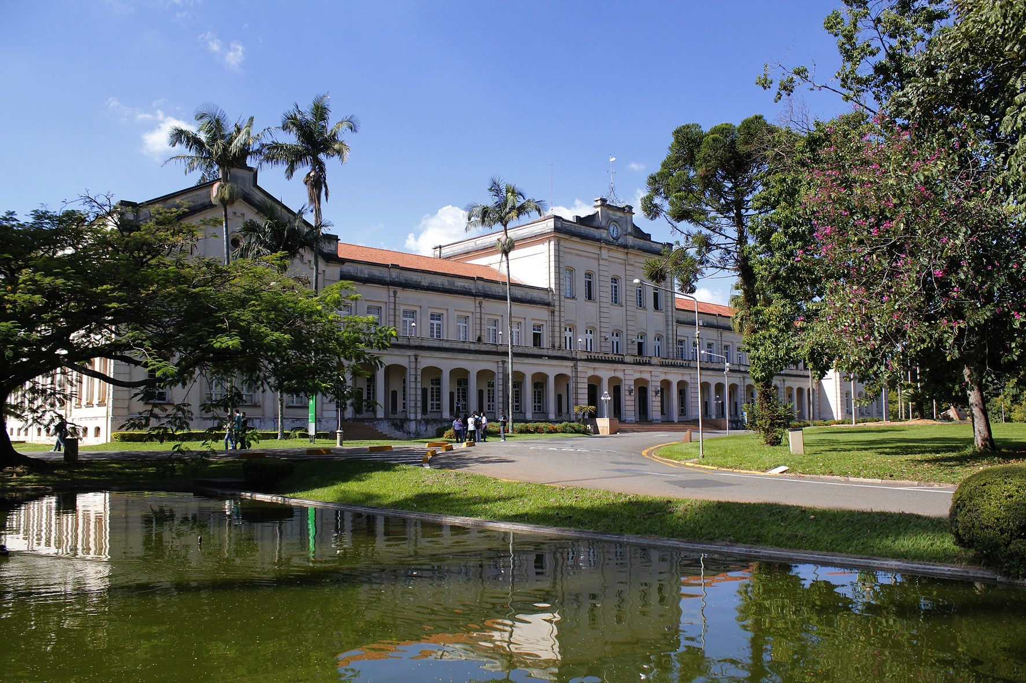
NOSSA HISTÓRIA
FUNDAÇÃO EM 1991;
PRIMEIRA EMPRESA JÚNIOR DO AGRONEGÓCIO;
SEDE NO PRÉDIO CENTRAL;
4 ANOS CONSECUTIVOS SENDO ELEITA A MELHOR EMPRESA JR DO AGRONEGÓCIO (BRASIL JR);
3 ÁREAS DE ATUAÇÃO: PRODUÇÃO VEGETAL, PRODUÇÃO ANIMAL E VIABILIDADE ECONÔMICA.

Slide 11
QUEM SOMOS
MISSÃO
VISÃO
VALORES
“Fortalecidos pela ESALQ, plantamos conhecimento e colhemos resultados.”
“ Visualizar, implementar e acompanhar os sonhos de todos os nossos clientes“
Chapéu na cabeça;
Pensar fora da caixa;
Ser leal;
Avançar em bando;
Firma o gorpe;
ESALQ Júnior Consultoria

Slide 12
COMO NOSSOS ANALISTAS
SE DESENVOLVEM
VENDAS
PROJETOS
CARGOS DE LIDERANÇA
Buscando e negociando com pontenciais clientes
Executando projetos em 3 áreas principais: Produção Vegetal, Produção Animal e Viabilidade Econômica
Gerenciando projetos, ocupando cargos de Diretoria e coordenadoria
ESALQ Júnior Consultoria

Slide 13
Estrutura organizacional
PRESIDENTE
DIRETOR COMERCIAL
DIRETOR DE RECURSOS
COORDENADORA COMERCIAL
ANALISTAS DE COMUNICAÇÃO
ANALISTAS COMERCIAIS

Slide 14
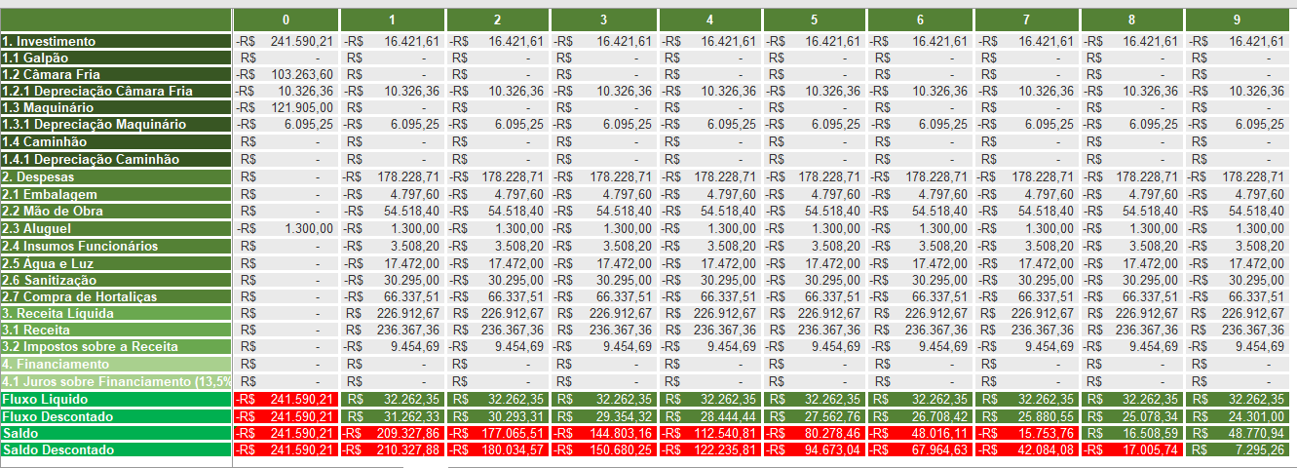
1017: VIABILIDADE ECONÔMICA DE PACKING HOUSE PARA MINIMAMENTE PROCESSADAS

Slide 15
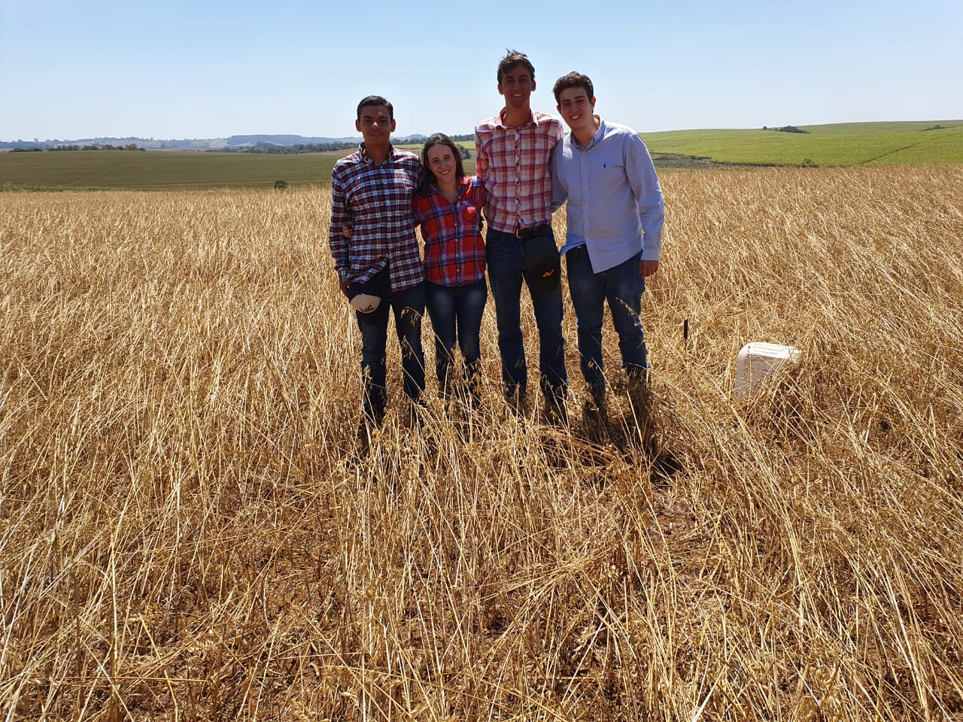
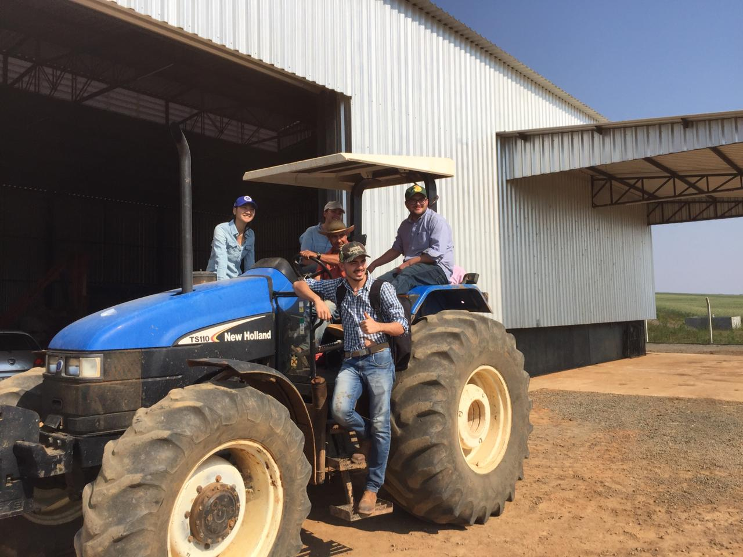
1071: planejamento da safra de soja
FAZENDA INTERLAGOS
Amparo – SP 300 ha de área cultivável
ESALQ Júnior Consultoria

Slide 16
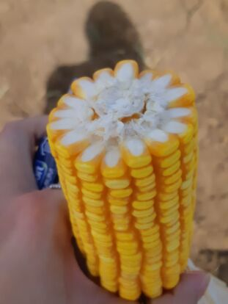
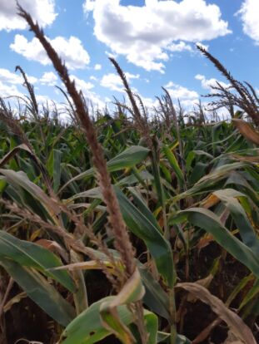
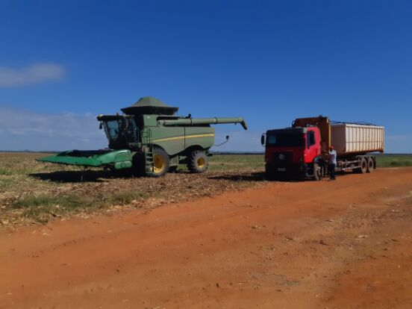
5108: LAUDO TÉCNICO DE INSUMOS - MILHO E SOJA
AGREX DO BRASIL
FEEDBACK
Empresa controlada pelo grupo
Mitsubishi;
Fornece produtos e serviços ao produtor rural, em toda cadeia produtiva, desde o planejamento da lavoura até a comercialização de sua produção;
25 anos de experiência, atuação em 7 estados brasileiros ;
Fatura na casa do 2 Bilhões.
"Vocês foram bem detalhistas e minuciosos nas análises e responderam os quesitos com maestria, melhor que muitos profissionais já formados que estão no mercado!"
ESALQ Júnior Consultoria

Slide 17
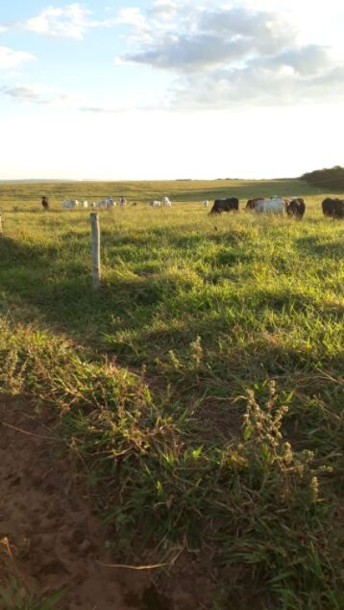
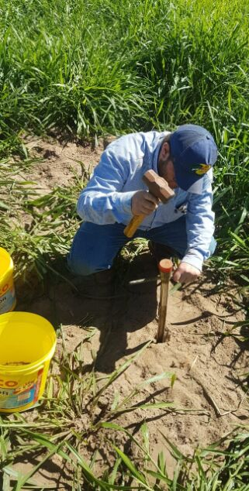
8015: CONSULTORIA EM PRODUÇÃO ANIMAL
FAZENDA SANTA RITA
Santa Rita do Araguaia – GO
3000 ha de área total
Aproximadamente 1000 cabeças de gado
ESALQ Júnior Consultoria

Slide 18
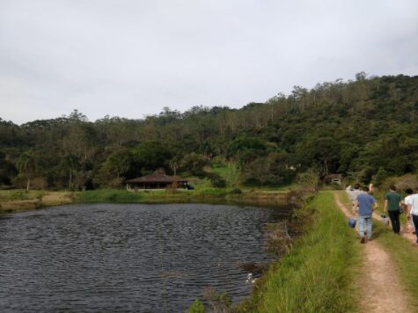
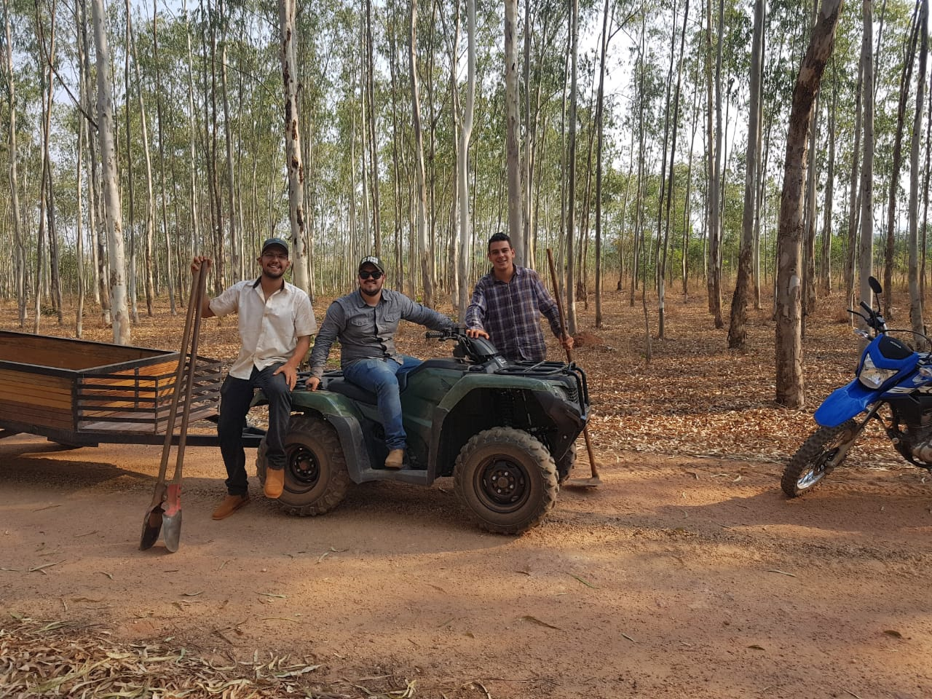
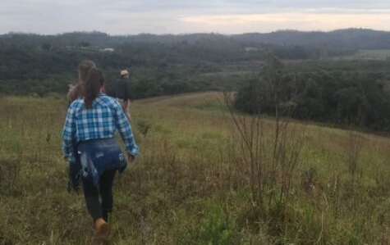
refs: reinventando a fazenda sarandi
FAZENDA SARANDI
Juscimeira – MT
2000 ha de área total
Grupos participantes
GEPEMA
CPZ
MONTE OLIMPO + 3 GRUPOS DE ALUNOS

Slide 19
RESULTADOS
RESULTADOS
2018
2016
12
13k
PROJETOS
REAIS
ESALQ Júnior Consultoria

Slide 20
RESULTADOS
RESULTADOS
2018
2017
21
46k
PROJETOS
REAIS
ESALQ Júnior Consultoria

Slide 21
RESULTADOS
RESULTADOS
2018
2018
40
80,33K
PROJETOS
REAIS
ESALQ Júnior Consultoria

Slide 22
RESULTADOS
RESULTADOS
2018
2019
45
152.5K
PROJETOS
REAIS
ESALQ Júnior Consultoria

Slide 23
RESULTADOS
METAS
2018
2020
30
202.5K
PROJETOS
REAIS
ESALQ Júnior Consultoria

Slide 24
ONDE VOCÊ QUER ESTAR
EM 10 ANOS ?
ESALQ Júnior Consultoria

Slide 25
ESALQ Júnior Consultoria

Slide 26
O QUE ESSAS PESSOAS SERÃO CAPAZES DE CONSTRUIR APÓS ISSO?
KLEBER DEPAULA LERDO - F94
Sócio Diretor KPMG Brasil: responsável pela expansão da empresa no agronegócio brasileiro
Presidente Enactus Brasil
ESALQ Júnior Consultoria

Slide 27
ESALQ Júnior Consultoria

Slide 29
EXIGÊNCIAS esalq jr. consultoria
PLANTÕES
REUNIÕES
EXTRAS
4 horas semanais
Segunda-feira / 12:00
Terça-feira / 18:00
Durante a semana e finais de semana:
Execução de projetos
Visitas
Eventos
ESALQ Júnior Consultoria

Slide 31
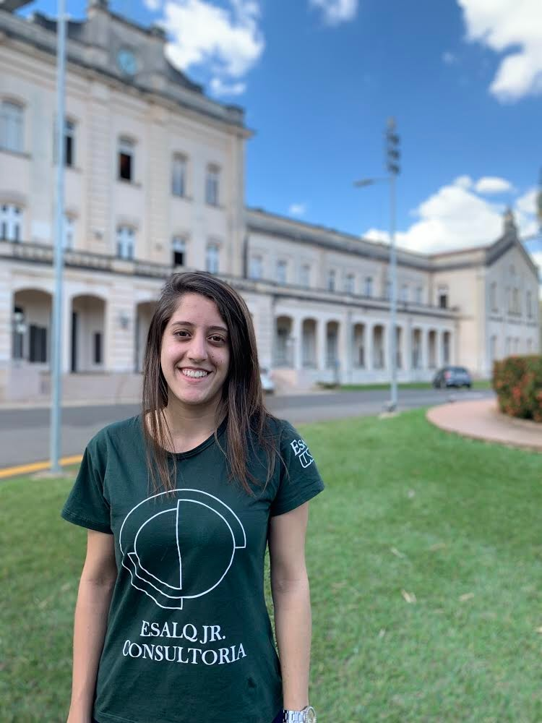
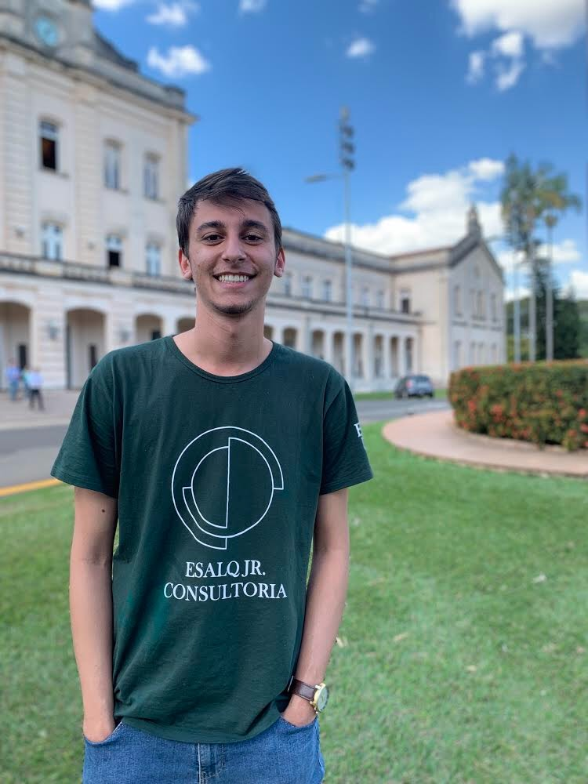
Giovana Moreira
Diretora Presidente
(11) 99717-4181
giovana.catarina@esalqjuniorconsultoria.com
José Mucare
Diretor Comercial
(14) 99605-3227
jose.neto@esalqjuniorconsultoria.com

